Slide 1

Data Preparation on Healthcare Workforce Mental Health Dataset
Disusun Oleh:
Willy Jonathan Arsyad
Agil Mughni
Alfi Zamriza
T.M. Fadlul Ihsan
M. Arkan Haris

Slide 2
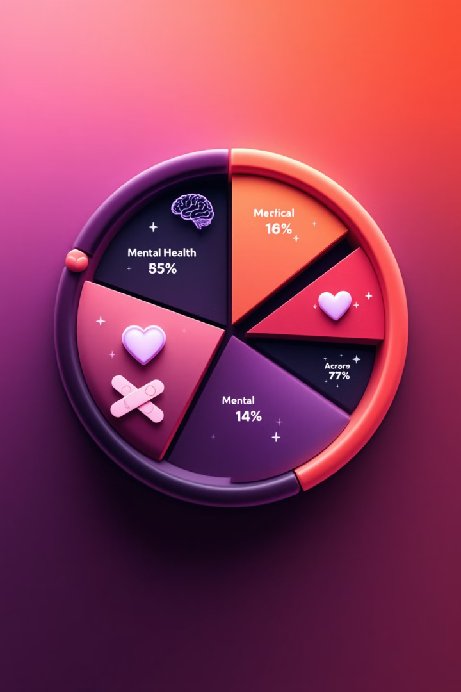
Deskripsi Dataset
1
Sumber dan Ukuran
2
Atribut Utama
Dataset berasal dari Kaggle. Terdiri dari 5.000 baris dan 10 kolom dalam format CSV.
Kolom-kolom mencakup data identitas, peran, departemen, faktor stres, dan indikator kesehatan mental.
3
Variabel Target
Turnover Intention menjadi variabel target utama. Menunjukkan keinginan karyawan untuk berhenti.

Slide 3
Pemahaman Data Numerik
Tingkat Stres
Kepuasan Kerja
Ketidakhadiran
Rata-rata tingkat stres karyawan mencapai 7,33 dari skala 10. Menunjukkan tekanan kerja tinggi di sektor kesehatan.
Nilai rata-rata kepuasan kerja hanya 2,2 dari skala 5. Mengindikasikan rendahnya kepuasan kerja.
Rata-rata cuti karena masalah kesehatan mental mencapai 7,4 hari. Mencerminkan dampak signifikan terhadap produktivitas.

Slide 4
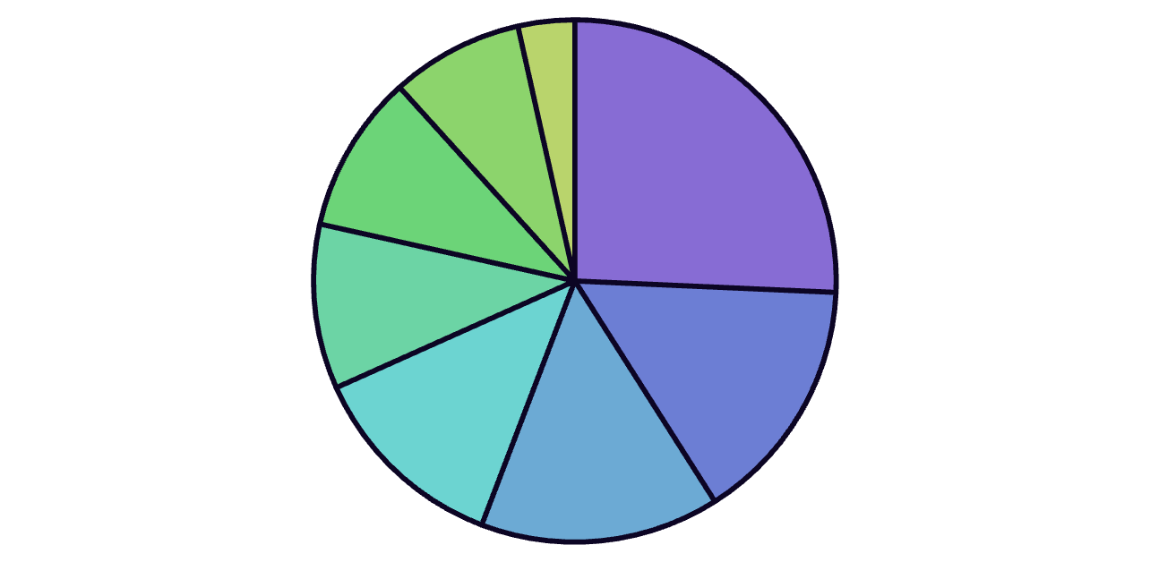
Analisis Variabel Kategorikal
Perawat
ICU
Pediatri
Medis Umum
Layanan Rawat Jalan
Laboratorium
Administrasi
Lainnya
Distribusi kategorikal menunjukkan beban kerja berat sebagai faktor utama (42,8%). Akses terhadap program bantuan karyawan tersedia bagi mayoritas (71,9%).

Slide 5
Korelasi dan Pola Utama
Tingkat Stres & Cuti Mental
1
Hubungan kuat teridentifikasi antara keduanya
Faktor Tempat Kerja & Stres
2
Beban kerja berat berkontribusi signifikan
Departemen & Tingkat Stres
3
ICU dan Medis Umum menunjukkan stres tertinggi

Slide 6




Langkah Persiapan Data
Pembersihan Data
Encoding Kategorikal
1
Menghapus kolom tidak relevan (Employee ID)
Transformasi variabel kategori menggunakan LabelEncoder
2
Validasi Hasil
4
Normalisasi
Pemeriksaan keseimbangan dan distribusi data akhir
3
Penskalaan data numerik dengan RobustScaler

Slide 7

Terima
Kasih

